Slide 1
2024
生产车间安全管理课程
博富特咨询
全面
专业
实用

Slide 2
关于博富特
博富特培训已拥有专业且强大的培训师团队-旗下培训师都拥有丰富的国际大公司生产一线及管理岗位工作经验，接受过系统的培训师培训、训练及能力评估，能够开发并讲授从高层管理到基层安全技术、技能培训等一系列课程。
我们致力于为客户提供高品质且实用性强的培训服务，为企业提供有效且针对性强的定制性培训服务，满足不同行业、不同人群的培训需求。
博富特认为：一个好的培训课程起始于一个好的设计,课程设计注重培训目的、培训对象、逻辑关系、各章节具体产出和培训方法应用等关键问题。

Slide 3
前 言
为了让你更好地掌握预防和抢救的安全知识和技能，并能积极地参予安全工作，用自己学会的知识保护自己，车间整理了这份安全培训教材。
生活如潮，生命珍贵，面对匆匆来临的每一天；我们别无选择，惟有用心去做，用我们的参与换来安宁；在幸与不幸之间，为生活筑起一道厚重的屏障，这就是车间对安全工作永远不变的初衷，同时也渴望引起你的共识。

Slide 4
目录/Contents
第一部分
员工义务与安全生产责任
第四部分
电气安全操作
第二部分
机械安全操作
第五部分
登高操作安全作业
第三部分
消防安全
第六部分
危险化学品使用注意事项

Slide 5
员工义务与安全生产责任
01
双击输入替换内容双击输入替换内容双击输入替换内容
双击输入替换内容双击输入替换内容双击输入替换内容

Slide 6
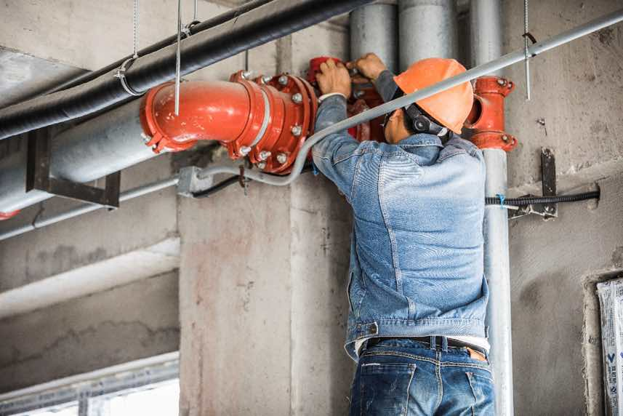
PART01
员工义务与安全生产责任
员工义务
①员工在劳动过程中必须严格遵守安全操作规程﹐遵守本厂规章制度（自律遵章）。
②员工必须按规定正确使用各种劳动保护用品（正确使用劳动用品）。
③在劳动过程中﹐员工有义务听从用人管理人员的生产指挥﹐不得随意行动（服从管理）。
④员工在劳动过程中发现不安全因素或者危险及健康安全险情时﹐有义务向管理人员报告（危险报告的义务）。

Slide 7
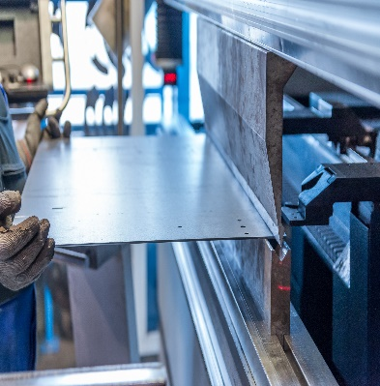
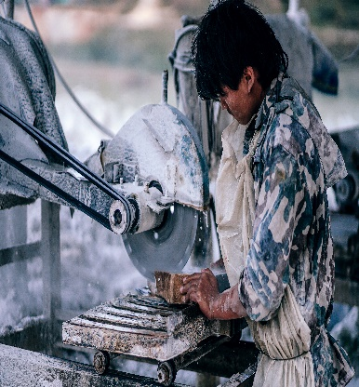
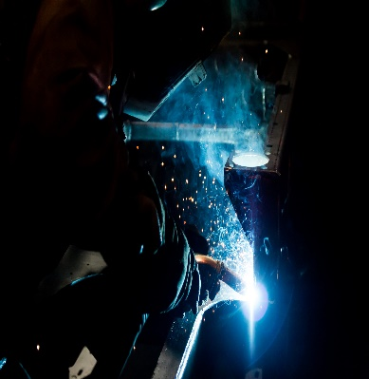
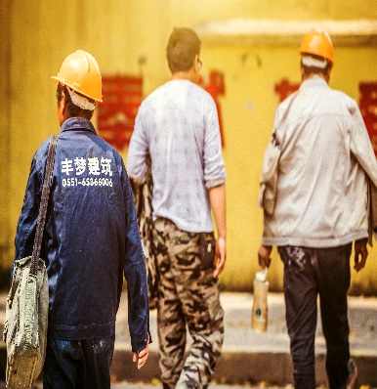
员工安全生产责任
PART01
员工义务与安全生产责任
认真学习相关知识﹐严格遵守本厂的安全生产规章制度和操作规程﹐服从管理﹐正确佩戴和使用劳动防护用品。
对自己操作的机器或工作用具及环境﹐必须每天检查安全性﹐发现事故隐患或其它不安全因素﹐应当立即向部门负责人报告。
参加安全活动﹐学习安全技朮知识﹐严格遵守各项规章制度。
认真执行交接班制度﹐接班前必须认真检查本岗位的设备和安全设施及工﹑器具是否齐全完好

Slide 8
员工安全生产责任
PART01
员工义务与安全生产责任
5﹑遵守纪律﹐精心操作﹐严格遵守工艺规程﹑安全技朮规程和操作法﹐认真做好所需记录﹐真实﹑准确并保持生产场所清洁。
8﹑正确使用﹑妥善保管各种劳动保护用品﹑器具和防护消防器材。
7﹑认真维护﹑保养设备﹐发现异常应妥善处理﹐及时上报并认真做好记录。
6﹑按时巡回检查﹐准确分析﹑判断和处理生产过程中的异常情况。
9﹑不违章作业﹐并劝阻或制止他人违章作业﹐对违章指挥有权拒绝执行﹐并及时向领导报告。

Slide 9
机械安全操作
02
双击输入替换内容双击输入替换内容双击输入替换内容
双击输入替换内容双击输入替换内容双击输入替换内容

Slide 10
PART02
员工义务与安全生产责任
A
B
B
C
A
C
应该停车进行的工作，不准开车进行；在没有确认机器已完全停稳前不准打开防护罩或用手触动危险部位；
检修机器必须挂“正在检修”标识，并向操作工交待清楚。“正在检修”标识谁挂谁摘，严禁别人乱动；
允许不停车进行的工作，在工作时要严防手、衣服工具等接触机器危险部位；

Slide 11
PART02
员工义务与安全生产责任
检修中需要用手搬动机器的转动部位，应先检查确认无危险情况时方可操作；
开动机器必须先检查，确认无人在机器上工作时，方可开车。两人以上同在一台机器上工作，必须先发出开车信号或打招呼，确认无危险情况时方可开车；
交接班时应检查机器的电气与机械部分（通过耳目），认真交接；
开关车时禁止用手脚或借用其他物件帮助启动或制动；

Slide 12
消防安全事项
03
双击输入替换内容双击输入替换内容双击输入替换内容
双击输入替换内容双击输入替换内容双击输入替换内容

Slide 13
PART03
员工义务与安全生产责任
一、防火安全常识
A、燃烧的基本知识
燃烧，俗称“起火”、“着火”，是一种发光、发热的化学反应，它需具备以下三个条件：
1.要有可燃物。凡是能与空气中的氧或其他氧化剂起化学反应的物质称可燃物。可燃物按其物理状态分为气体、液体和固体。
2.要有助燃物。助燃物主要为氧气或空气，因为空气中含有21％的氧，其他助燃物有各类氧化剂，如过氧化物、硝酸及其盐类。
（1）可燃气体种类很多，如煤气、甲烷等。
（2）可燃液体使用很广泛，如汽油、柴油、煤油、酒精等。
（3）可燃固体种类极多，如木材、纸张等。
3.要有着火源。着火源主要是热能，常见的有以下几种：
在某种情况下，虽然具备了燃烧的三个必要条件，但由于可燃物质的数量不够，氧气不足或者火源的热量不够，燃烧也不能发生。因此，燃烧要具备以下的充分条件：
（1）明火。如打火机火、蜡烛火、火柴火等。
（2）高温物体。如白炽灯泡、汽车排气等。
（1）一定浓度。可燃物主要指可燃气体、可燃液体蒸气。（2）一定的含氧量。（3）一定的着火能量。
（3）电热能。如电阻发热、电流发热、电火花,电源线过载等。

Slide 14
PART03
员工义务与安全生产责任
二、灭火的几种基本方法
1.冷却法：
2.息法：
就是降低燃烧物质的温度使火熄灭。如：可用水直接喷洒在燃烧物上，吸收能量，使温度降低到燃点以下，就可以使火焰熄灭。对水忌水的物品，如油类着火，则不可以用水灭。
就是阻止空气流入燃烧区，断绝氧气对燃烧物的助燃，最后使火焰窒息。使用泡沫灭火器、二氧化碳灭火器灭火，都有窒息作用。
1
2
4.制法：
3.离法：
4
就是要断绝可燃烧物。（1）将燃烧点附近的可燃物移到远离火的地方，防止火势蔓延。（2）切断流向燃点的可燃液体。如关闭煤气管阀门等。
用有抑制作用的灭火剂射到燃烧物上，使燃烧停止。如使用干粉、1211灭火器等。
3

Slide 15
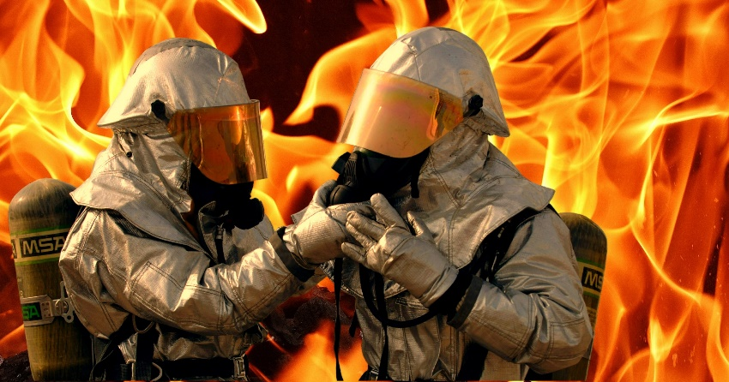
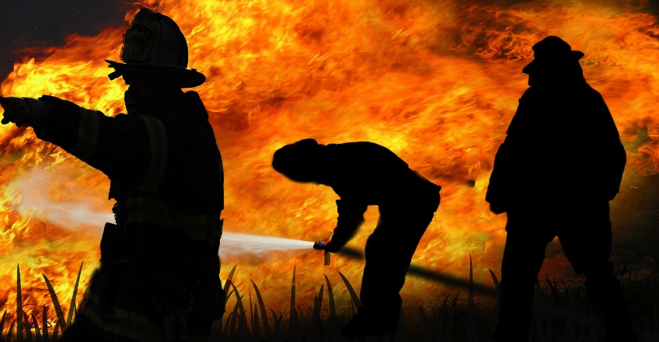
PART03
员工义务与安全生产责任
三、几种逃生方法
1、毛巾、手帕捂鼻护嘴法
因火场烟气具有温度高、毒性大、氧气少、一氧化碳多的特点，人吸入后容易引起呼吸系统烫伤或神经中枢中毒，因此在疏散过程中，应采用湿毛巾或手帕捂住嘴和鼻（但毛巾与手帕不要超过六层厚）。注意：不要顺风疏散，应迅速逃到上风处躲避烟火的侵害。由于着火时，烟气太多聚集在上部空间，向上蔓延快、横向蔓延慢的特点，因此在逃生时，不要直立行走，应弯腰或匍匐前进，但石油液化气或城市煤气火灾时，不应采用匍匐前进方式。
2、遮盖护身法。
将浸湿的棉大衣、棉被、门帘子、毛毯、麻袋等遮盖在身上，确定逃生路线后，以最快的速度直接冲出火场，到达安全地点，但注意，捂鼻护口，防止一氧化碳中毒
3、封隔法。
如果走廊或对门、隔壁的火势比较大，无法疏散，可退入一个房间内，可将门缝用毛巾、毛毯、棉被、褥子或其它织物封死，防止受热，可不断往上浇水进行冷却。防止外部火焰及烟气侵入，从而达到抑制火势蔓延速度、延长时间的目的。

Slide 16
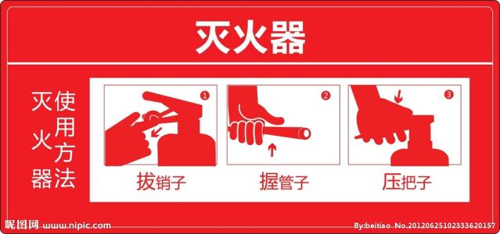
干粉灭火器的使用方法
PART03
员工义务与安全生产责任
1
2
右手握住灭火器把手，左手拔下保险销子。
左手把住喷嘴。
3
4
站在火源上风向。
喷嘴对准火源根部，压把，喷出灭火剂。

Slide 17
电气安全操作
04
双击输入替换内容双击输入替换内容双击输入替换内容
双击输入替换内容双击输入替换内容双击输入替换内容

Slide 18
PART04
员工义务与安全生产责任
电气安全操作
1
电气设备的“安全标识”、“正在检修”标识严禁乱动；
2
发现电气开关外壳破损、电线破皮和有漏电现象，应立即通知班长、保全工、电工检修，异常消除后方可开车；
3
不准用湿手开关电气开关，开合闸刀开关应由专人负责；操作时要略偏身子，不能面对开关；
一切手持电动工具工作灯和其他移动的点电器都必须使用电插接电源或在刀开关上用螺母拧紧，严禁把电线直接插入插座挂在其他电器装置上接电源；
4

Slide 19
PART04
员工义务与安全生产责任
1
手持电动工具使用没有接头的三芯（单相）或四芯（三相）橡胶软线作电源线，其长度不准超过10米；
2
电气设备着火，应立即切断电源，并使用干粉灭火器灭火；救火时严禁将水或灭火药液喷溅在电气设备上；
3
发现有人触电应迅速切断电源或用绝缘的工具、物件使触电者脱离电源，并进行触电急救；
4
开关和电机附近不准存放杂物；
5
从事高空作业必须先检查有无高压线，严防触电；

Slide 20
登高作业安全操作
05
双击输入替换内容双击输入替换内容双击输入替换内容
双击输入替换内容双击输入替换内容双击输入替换内容

Slide 21
PART05
员工义务与安全生产责任
a不懂登高安全常识的人不准登高。登高作业必须采取安全措施。确认安全时才能工作；
b不宜进行登高作业的人员不准登高作业；
c不准使用存在缺陷的登高工具；
d单梯与地面的夹角为60度左右，地面光滑时，必须有防滑装置；
e梯子顶端要牢固，并采取相应的防护措施，禁止在不牢靠的物体上搭放梯子；
f登高作业禁止用抛、掷等办法传递工具、材料等；
g梯子上有人禁止挪动梯子；
h上下梯不要手提工具、材料等，并要面里背外循级上下，禁止两同时登梯；
i登高工作时应避开架空电线，若达不到安全距离时，必须采取安全措施；

Slide 22
危险化学品使用注意事项
06
双击输入替换内容双击输入替换内容双击输入替换内容
双击输入替换内容双击输入替换内容双击输入替换内容

Slide 23
危险化学品使用注意事项
PART06
员工义务与安全生产责任
1/必须严格遵守使用危险化学品的安全操作规程；
第一
2/在使用危险化学品之前,必须仔细阅读危险化学品安全技术说明书,尤其是有关安全注意事项和应急处理方面的内容
第二
3/按照公司要求和安全技术说明书的要求穿戴好个人防护用品,不能直接接触会引起过敏和经皮肤吸收引起中毒的危险化学品；
第三

Slide 24
PART06
员工义务与安全生产责任
危险化学品使用注意事项
取染料及特殊药品时必须戴好防毒面具、防护镜、防护手套。
料药品称完后应及时密封好，防止回潮分解、飘散或泄漏。
特殊药品如：片碱、酸、双氧水等对身体有伤害刺激的药品，不慎溅入眼睛或身体，应立即用清水冲洗，或医院就诊。
腐蚀的药品称重时采用塑料桶。

Slide 25
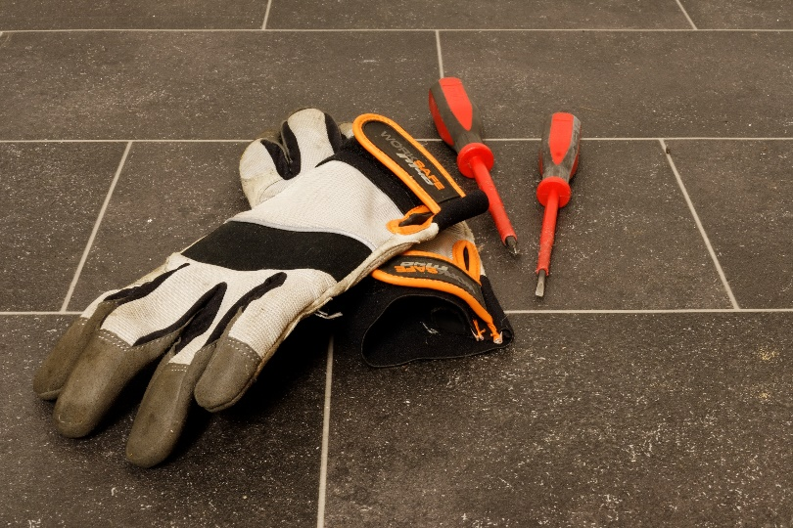
PART06
员工义务与安全生产责任
防护手套：
防止火与高温、低温，电磁与电离辐射，电、化学物质的伤害；
防止撞击、切割、擦伤。

Slide 26
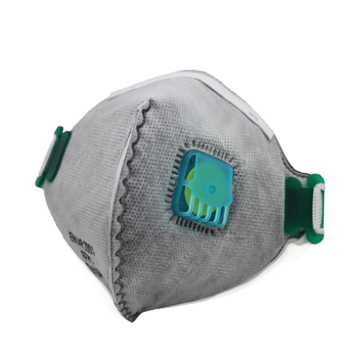
PART06
员工义务与安全生产责任
防尘防毒口罩：
防止生产性粉尘的危害;防止生产过程中有害化学物质的伤害。

Slide 27
着装
PART06
员工义务与安全生产责任
1、保持厂服清洁，肮脏的厂服可能引致皮肤病。
2、工作时，头发应扎扎好，否则容易被机器所缠绕而引致头部受伤。
3、工作时，厂服要“三紧”，即扎好衣领、衣袖和衣襟，避免缠绕受。特别在搬运物料时，应及时扎好裤脚，以免挂倒受伤。
4、厂服被化学物品染污，应马上更换及彻底清洁。

Slide 28
紧急事故处理
PART06
员工义务与安全生产责任
发生事故时，现场人员应保持镇定，把有关意外的发生地点、受伤人数、事故起因等清楚报告部门主管、安全负责人、保安等；现场管理人员应立即组织抢救受伤者和灾害现场。
紧急联络电话
火警电话﹕119
急救电话﹕120
匪警电话：110

Slide 29
常见安全标志
PART06
员工义务与安全生产责任

Slide 30
感谢聆听
资源整合，产品服务
↓↓↓
公司官网 | http://www.bofety.com/
如需进一步沟通
↓↓↓
联系我们 | 15250014332 / 0512-68637852
扫码关注我们
获取第一手安全资讯
微信公众号
抖音

